Slide 1
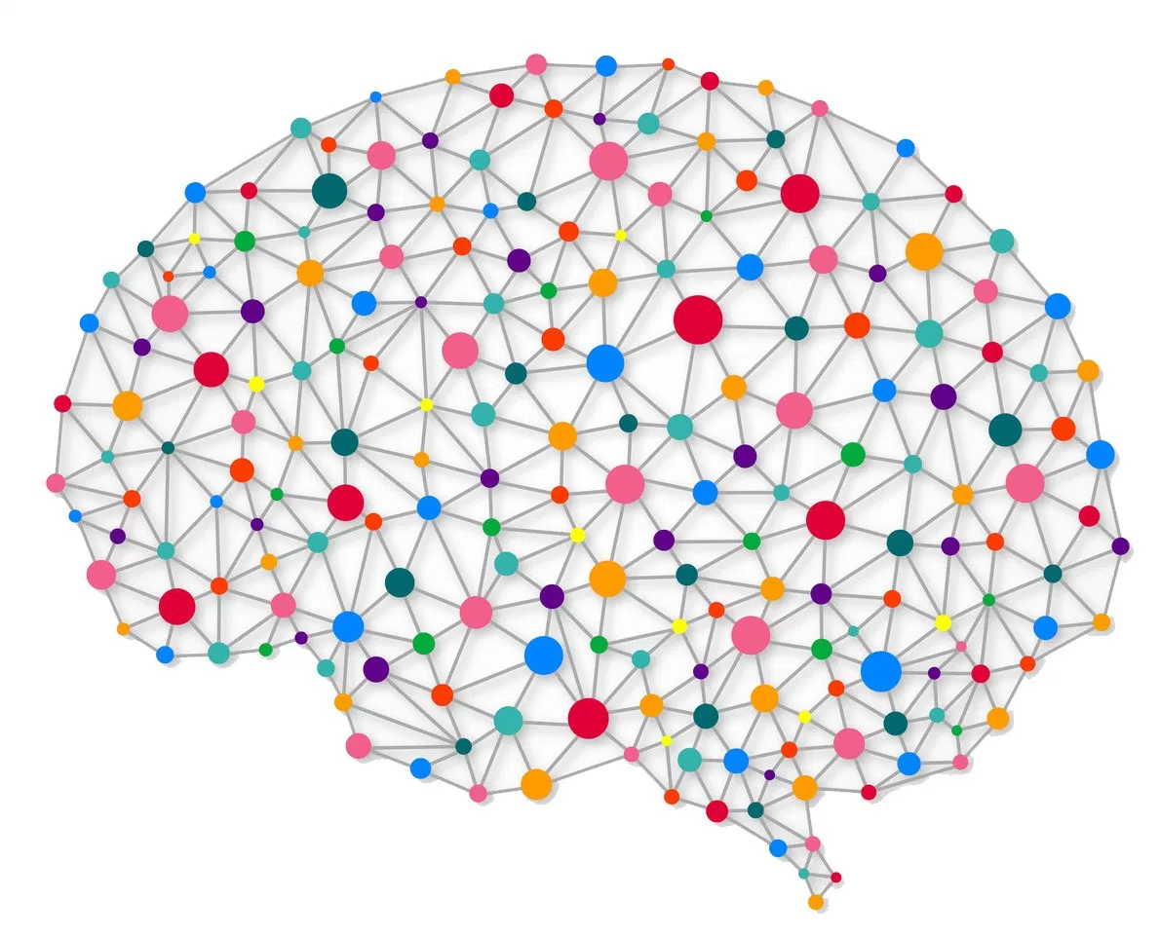
Minería Web
Técnicas de reconocimiento basadas en conocimiento. Estudio y ejemplos
Realizado por: Juan Francisco Abán Fontecha

Slide 2


Índice
¿Qué son este tipo de técnicas?
¿Qué tipos existen?
Ventajas e inconvenientes

Slide 3

¿Qué son las técnicas de reconocimiento basadas en conocimiento?
Se basan en sistemas basados en conocimiento y en la ingeniería del conocimiento.
Y usan el conocimiento almacenado encargándose de su gestión y evolución.

Slide 4


Sistemas basados en conocimiento
Conocimiento
+
Razonamiento

Slide 5


Paradigmas de Sistemas Inteligentes
Responde a la pregunta: "¿qué visión debe tomar este tipo de sistemas y sus técnicas?"
SBC
Sistemas Expertos
Orientación estructural (cogniscitiva).
Separación entre conocimiento codificado y mecanismos deductivos.
Orientación funcional (conductista)
Imita actividad de un experto humano para resolver una determinada tarea en un dominio específico.

Slide 6
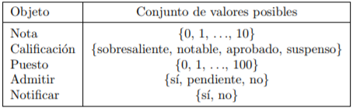
Tipos de técnicas de reconocimiento basado en conocimiento
Sistemas Basados en reglas
Trabajan mediante aplicación de reglas, comparación de resultados y aplicación de nuevas reglas basadas en situación.

Slide 7
Sistemas Basados en reglas
Principio de coherencia
Coherencia de hechos
Control de Coherencia
Reglas Coherentes
En situaciones complejas, incluso verdaderos expertos pueden dar información inconsistente
Si existe, al menos, un conjunto de valores de todos los objetos que producen conclusiones no contradictorias.
Los datos o evidencias suministrados por los usuarios deben ser también consistentes entre sí.

Slide 8


Encadenamiento de reglas
Hacia delante:
Razonamiento de hechos a conclusiones y se va comparando con las reglas para obtener nuevos hechos.
Hacia atrás:
Razonamiento de conclusiones a hechos. Busca satisfacer las condiciones de una regla.

Slide 9
Ventajas
Representación de forma natural del conocimiento
Estructura uniforme de las reglas de producción
Separación entre base de conocimiento y procesamiento
Capacidad para trabajar con conocimiento incompleto e incertidumbre
“Si estamos en esta situación...yo haría esto…”
“Si….Entonces…..”
No conocemos todos los hechos ni conclusiones

Slide 10
Tipos de técnicas de reconocimiento basado en conocimiento
Modelos probabilísticos
Es mejor hablar de toda la familia de estos modelos, se basan en la Teoría de la probabilidad, que algo ocurra o no, e incluso dependencia entre diferentes hechos.
P(A) + P(A) = 1
P(A|B) = P(A)
P(B|A) = P(B)

Slide 11
Modelos probabilísticos
Regla de la cadena
p(x1,...,xn) = ^{m}∏_{i=1} p(yi|bi)
Este tipo de modelos deben poseer independencia condicional y basarse en un modelo de dependencia, pero sobre todo debe poseer una función de probabilidad.
Factorización de la función de probabilidad
Condicionada canónica
Teorema existencia canónica
p(x) = ^{m}∏_{i=1}p(yi|bi)
Funciones potenciales
p(x1,...,xn) = ^{m}∏_{i=1} Ψi(ci)

Slide 12
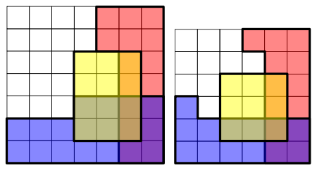
Independencia condicional
Dos acontecimientos R y B son condicionalmente independientes dado Y, si y sólo si el conocimiento que se tiene de Y provoca que el conocimiento sobre el estado de R no genere cambios sobre la probabilidad de que ocurra B, y de igual manera el conocimiento de si se produce B no proporciona información sobre la probabilidad de que ocurra R.

Slide 13


Ventajas
Se basan en cálculos para el reconocimiento, por lo que es mucho más exhaustivo, a pesar de que a estos aún le queda mucho por mejorar para evitar cálculos innecesarios.

Slide 14
Conclusiones - Resumen
Técnicas de reconocimiento
basadas en conocimiento
Se compone de conocimiento más razonamiento
Tipos de técnicas
Sistemas Basados en Conocimiento (SBC)
Metodos probabilisticos
Independencia condicional y función de probabilidad
Sistemas basados
en reglas
Encadenamiento de reglas
y Coherencia.
Un tipo son los Sistemas
Expertos
Sistemas basados en la gestión del conocimiento y métodos deductivos

Slide 15

Bibliografía
Webs
http://ocw.uc3m.es/ingenieria-telematica/inteligencia-en-redes-de-comunicaciones/material-de-clase-1/03-sistemas-basados-en-conocimiento
http://www.cs.us.es/cursos/iic-2003/temas/tema-02-iic04.pdf
https://ccc.inaoep.mx/~esucar/Clases-MetIA/MetIA-19.pdf
http://www.cs.us.es/~fsancho/?e=103
Libro
Sistemas Expertos y Modelos de Redes Probabilísticas - Enrique Castillo, José Manuel Gutiérrez, y Ali S. Hadi
Enlace: http://personales.unican.es/gutierjm/papers/BookCGH.pdf

Slide 16

Ruegos y Preguntas

Slide 17


